Slide 1
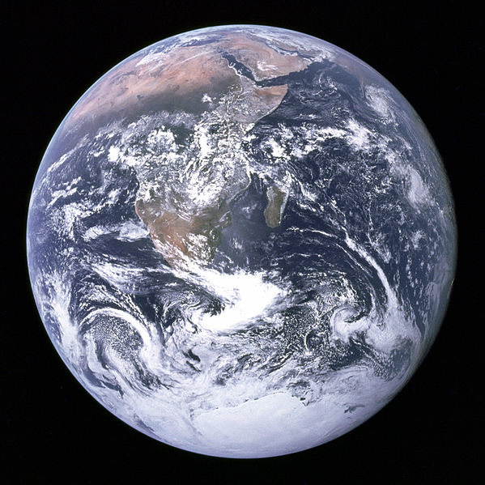
Gases Atmosféricos
Escola Superior de Agricultura “Luiz de Queiroz” - Universidade de São Paulo
Genética e Questões Socioambientais
Bruna Eveline Domingos Petrini
Rodrigo Yoshio Yamamoto

Slide 2
Atmosfera Terrestre: Histórico
Anteriormente à era industrial:
Concentração de gases do efeito estufa: relativamente constante;
Sociedade Industrializada:
Utilização de carvão e hidrocarbonetos naturais (gás natural, petróleo), como fonte de energia; desflorestamento; consequente aumento de CO2 na atmosfera.
Aumento da concentração dos gases de Efeito Estufa:
Aumento da temperatura média;
perturbação do clima global.
Comunidade Cientifica:
Consenso: relação causa-efeito entre aquecimento e aumento da concentração dos gases de efeito estufa.

Slide 3
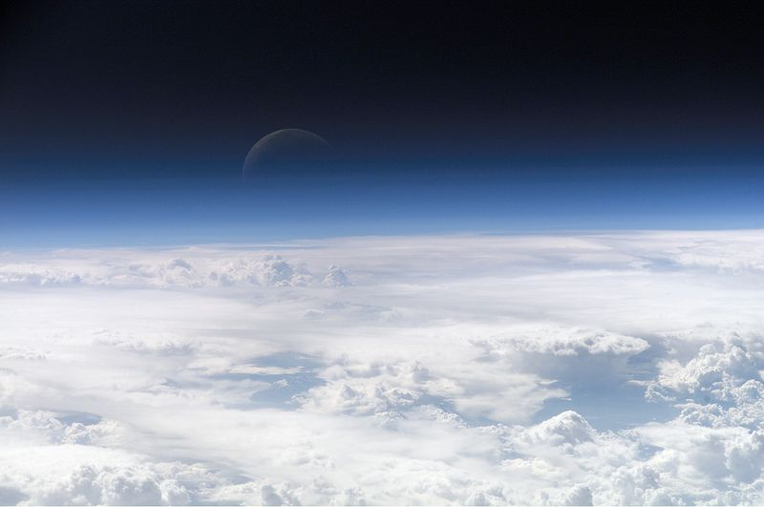
Atmosfera Terrestre: Caracterização
Camada de Gases que envolve a Terra;
Proteção da vida – radiação uv solar;
Composição:
Nitrogênio
Oxigênio
Argônio
Gases traços (vapor d’água,
dióxido de carbono, metano,
óxido nitroso, ozônio).

Slide 4
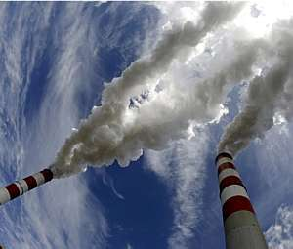
Atmosfera Terrestre
Poluentes Industriais:
Cloro
Compostos de Flúor
Mercúrio elementar
Compostos de enxofre (SO₂)

Slide 5
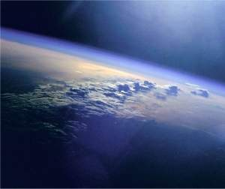
Efeito Estufa
Efeito Estufa: retenção de calor junto a superfície terrestre;
Gases de efeito estufa regulam o equilíbrio térmico, possibilitando uma temperatura média de 15ºC.
Potencialização de um fenômeno crucial para a biosfera.

Slide 6
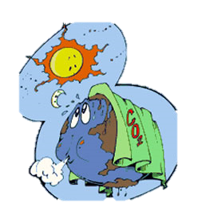
Efeito Estufa: Principais gases
Representam menos de 1% da composição atmosférica:
Vapor d’agua;
dióxido de carbono;
óxido nitroso;
metano;
Origem Sintética: clorofluorcarobonetos, hidrofluorocarbonetos, perfluorocarbonetos, hexafluoreto de enxofre.

Slide 7
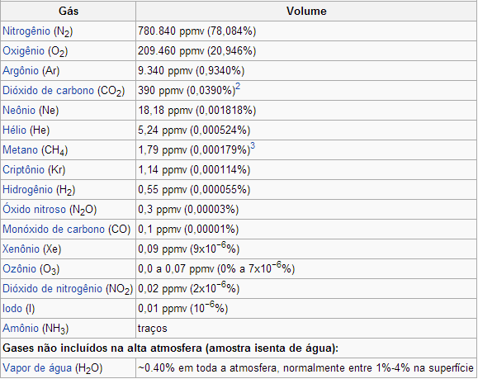
Gases: Atmosfera Terrestre
Fonte: Wikipedia

Slide 8
Problemática
Aumento de concentração: CO_{2,} metano e oxido nitroso.
CO₂ é o gás que mais contribui para o aquecimento global.
2004: representou 77% das emissões antropogênicas globais de gases do e.e. Este gás tem tempo de permanência de 100 anos; efeitos de longa duração (IPAM).
Metano: menor concentração, maior “poder estufa” (20 vezes maior que o CO₂).
Óxido nitroso e clorofluorcarbonos: concentrações ainda menores, mas com poder estufa de 310 a 7100 vezes maior que do CO₂, respectivamente.

Slide 9
Causas
Aumento de concentração de CO₂: Séc. XVIII (Revolução Industrial), pela utilização de carvão mineral e petróleo.
Concentração passou de 280ppm no ano de 1750, para 389,6ppm em 2010, representa um incremento de 39% (IPCC, 2007).
Este acréscimo de CO₂, implica no aumento da capacidade de retenção de calor da atmosfera, aumentando a temperatura do planeta.

Slide 10
Causas
A concentração de CO₂ não pode ultrapassar 400ppm, para que o aumento da temperatura global não ultrapasse os 2ºC (em relação ao período pré-industrial) (IPAM, 2013).
Previsão: até 2100 - 540 a 970ppm: cenário muito preocupante para a humanidade.
Fontes de outros gases: Fertilizantes (agricultura), que liberam óxido nitroso; produção e transporte de gás e petróleo, arrozais e processos digestivos de ruminantes que emitem metano; condicionadores de ar e refrigeradores que emitem CFCs.

Slide 11
Consequências atuais
Elevação dos gases de aquecimento da alta troposfera, associada a destruição da camada de ozônio = alteração na composição atmosférica e do mecanismo de seus gases.
Outros fatores: redução de 10% de toda a neve que cobria o planeta no fim dos anos 60.
Parte do calor é absorvido pelas águas do mar, afetando o sistema climático global em vários aspectos:
Aumento da Tº da água do mar diminui a solubilidade de CO2;
Aumento do nível de água do mar, devido a expansão térmica da água;
Derretimento da calor polar, que altera clima global e corrente marinha.

Slide 12
Consequências atuais
IPCC: aumento da concentração dos gases, em cerca de 50 anos, poderá ter graves consequências:
Alteração de ciclos hidrológicos;
Contaminação de lençóis freáticos com água salgada;
Desertificação de algumas áreas;
Perda de biodiversidade;
Intensificação de fenômenos meteorológicos danosos;
Inundações de zonas costeiras e desaparecimento de ilhas;
Maior incidência de doenças;
Etc...

Slide 13
Noticia BBC: 6 de Nov. 2013
Concentração de Gases de Efeito Estufa Batem Recorde em 2012.
Link: http://www.bbc.co.uk/portuguese/noticias/2013/11/131106_meio_ambiente_gases_estufa_aquecimento_lgb.shtml
Níveis de CO2 atmosférico cresceram a um ritmo mais rápido no ano passado do que a média de aumento verificada na última década.
Concentrações de metano e de óxido nítrico também bateram recordes (1.819 p.p.b.).

Slide 14
Noticia BBC: 6 de Nov. 2013
Desde o começo da era industrial, em 1750, os níveis médios globais de CO2 na atmosfera aumentaram 141%.
Concentração de dióxido de carbono na atmosfera chegou a 393,1 p.p.m. em 2012, um aumento de 2,2 p.p.m. em relação a 2011.
“(...)Gases de efeito estufa emitidos por atividades humanas vêm perturbando o equilíbrio natural de nossa atmosfera e são uma importante contribuição para as alterações climáticas", secretário-geral da OMM, Michel Jarraud.

Slide 15
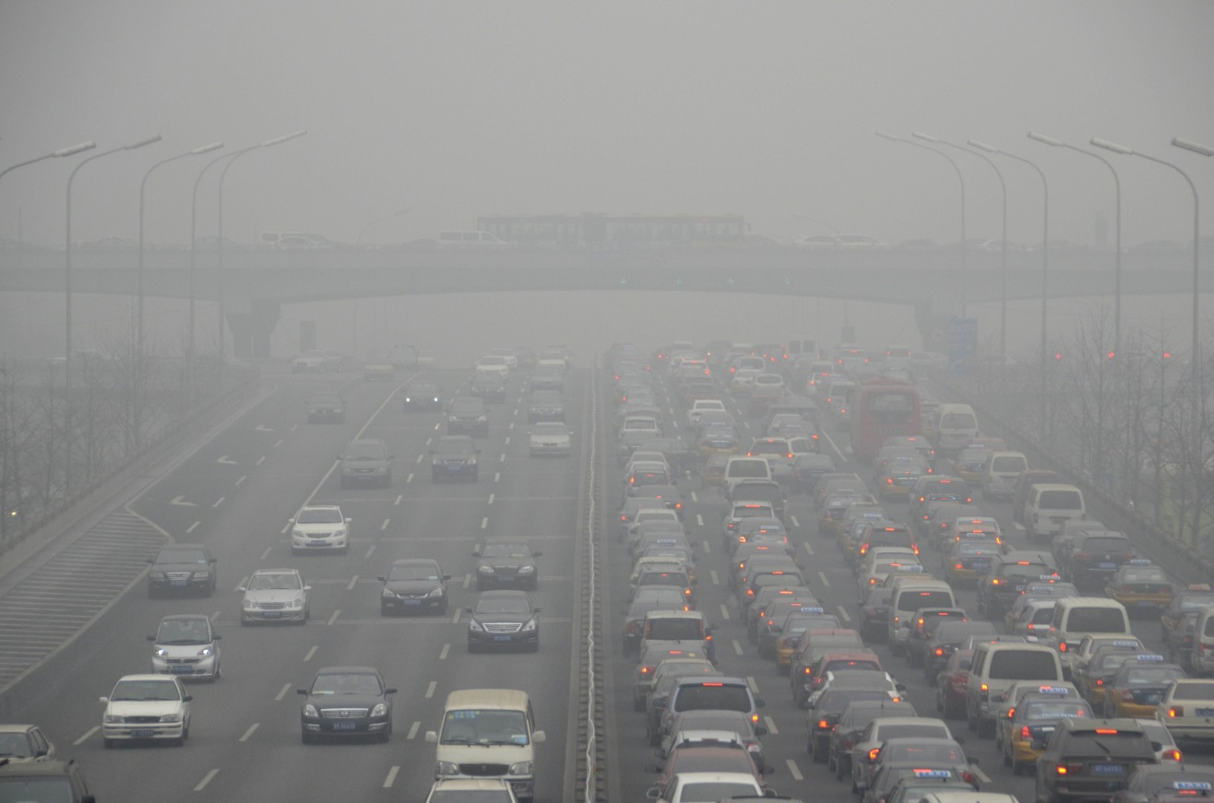
SMOG
Proveniente da queima incompleta dos combustíveis fósseis.
Causa sérios problemas a saúde humana, sendo mais precisamente no aparelho respiratório;
Smog urbana;
Smog Industrial;
Smog Fotoquimica.
China
Fonte: zmescience.com

Slide 16
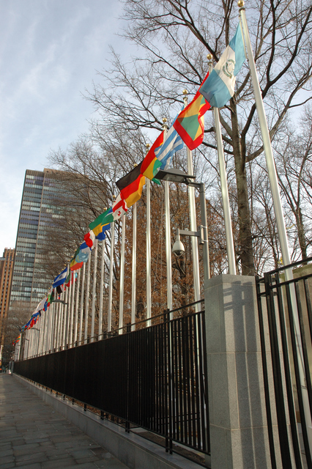
O que vem sendo feito para mitigar os impactos
Convenção-Quadro da ONU sobre Mudanças do Clima (1992);
Adesão de 189 países (“Partes”);
Identificar as causas antrópicas das mudanças do clima;
Brasil: primeiro país assinar a Convenção, em 4 de julho de 1992.

Slide 17
O que vem sendo feito para mitigar os impactos
Convenção-Quadro da ONU tem como principal propósito estabilizar as concentrações de gases de efeito estufa na atmosfera;
Reforçar o conceito de desenvolvimento sustentável;
Encontrar caminhos para aliviar a pobreza, sem destruir o ambiente natural;
Artigo 3º (estipula 3 princípios):

Slide 18
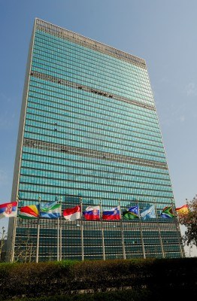
O que vem sendo feito para mitigar os impactos
1) As partes devem proteger o sistema climático em benefício das gerações presentes e futuras, com base na equidade e conforme suas responsabilidades comuns mas diferenciadas e respectivas capacidades. Em decorrência, as Partes países desenvolvidos devem tomar a iniciativa no combate à mudança do clima e a seus efeitos;

Slide 19
O que vem sendo feito para mitigar os impactos
2) As partes devem adotar medidas de precaução para prever, evitar ou minimizar as causas das mudanças climáticas e mitigar seus efeitos negativos;

Slide 20
O que vem sendo feito para mitigar os impactos
3) As Partes têm direito ao desenvolvimento sustentável e devem promovê-lo. As políticas e medidas para proteger o sistema climático contra mudanças induzidas por fatores antrópicos devem ser adequadas às condições específicas de cada Parte e integradas aos programas nacionais de desenvolvimento, levando em conta que o desenvolvimento econômico é essencial à adoção de medidas para enfrentar as mudanças climáticas.

Slide 21
Protocolo de Quioto
Elaborado em1997, durante a III Conferência das Partes
Objetivo: Regulamentar a Convenção Climática, determinar metas específicas de redução de emissões de seis dos principais gases causadores do efeito estufa, a serem alcançadas pelos países desenvolvidos que o ratificassem:
dióxido de carbono (CO₂),
metano (CH₄),
óxido nitroso (N₂O),
hexafluoreto de enxofre (SF₆),
hidrofluorcarbonos (HFCs),
perfluorcarbonos (PFCs).

Slide 22
Protocolo de Quioto
Entrou em vigor em 16 de fevereiro de 2005
Precisou ser ratificado por pelo menos 55 Estados Partes da Convenção, englobando países que contabilizaram no total pelo menos 55% das emissões totais de CO₂ em 1990.
Devido a não retificação pelo maior emissor mundial de gases de efeito estufa – os Estados Unidos – quase todos os outros países do chamado Anexo I (países desenvolvidos) precisaram ratificar o Protocolo.
EUA: 36% das emissões totais dos países
desenvolvidos listados no Anexo 1 do Protocolo
de Quioto. A negação da ratificação pelos
Estados Unidos gerou protestos mundo afora.

Slide 23
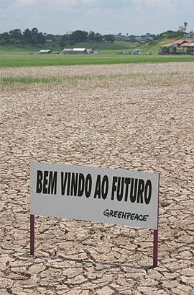
Perspectivas para o Futuro
Expansão Volumétrica das águas dos Oceanos;
Impactos sobre a produção de alimentos;
A agricultura industrializada, talvez consiga se adaptar as mudanças do clima, a agricultura de subsistência, provavelmente passará a depender do mercado;
Conflitos podem ocorrer devido a fome, seca e disponibilidade de recursos naturais.
Situação que forçará a migração das pessoas.

Slide 24
Referencias Bibliogáficas
ANDRADE, C; FREITAS, C. A subida do nível médio do mar: algumas causas e consequências. Cadernos Didácticos de Ciência, vol. 2, Ministério da Educação de Portugal, 2001 (adaptado).
BBC Brasil. Concentração de gases de efeito estufa bate recorde em 2012. 06/11/2013. Diponível em: <http://www.bbc.co.uk/portuguese/noticias/2013/11/131106_meio_ambiente_gases_estufa_aquecimento_lgb.shtml>. Acesso em:17 nov.2013.
CASARA, A.C. Sustentabilidade do Mecanismo de Desenvolvimento Limpo. Dissertação para título de Mestre. PUC-PR. 2007.
COSTA, A.O.; SILVA, N.F. As mudanças climáticas. In: Brasil. Da terra ao espaço: Tecnologia e meio ambiente na sala de aula. Brasilia: MEC, 2001.
IPCC Quarto Relatório, Grupo de Trabalho III. 2007. Versão original em inglês disponível em: <http://www.ipcc.ch/publications_and_data/ar4/wg1/en/figure-7-3.html>. Acesso em: 10 nov. 2013
INSTITUTO DE PESQUISA AMBIENTAL DA AMAZÔNIA - IPAM. Quais são as principais fontes de gases de efeito estufa decorrentes das atividades humanas? Disponível em: <http://www.ipam.org.br/saiba-mais/abc/mudancaspergunta/11/11/3>LEGGET, J. Aquecimento global – o relatório do Greenpeace. Rio de Janeiro: Ed. da Fundação Getúlio Vargas, 1992.
MACHADO, P.A.L.; Direito ambiental brasileiro. 15 ed. rev., atual. E ampl. São Paulo: Malheiros, 2007.
MENDONÇA, F. Aquecimento global e saúde: uma perspectiva geográfica: notas introdutórias. Terra Livre. São Paulo, ano 19, v. I, n. 20 p. 205-221, jan/jul. 2003.
MINISTÉRIO DO MEIO AMBIENTE. Convenção-Quadro das Nações Unidas sobre Mudança do Clima (UNFCCC). Disponível em: <http://www.mma.gov.br/clima/convencao-das-nacoes-unidas> Acesso em 10 nov. 2013.
MUNDO EDUCAÇÃO. O que é Smog? Disponível em: <http://www.mundoeducacao.com/quimica/o-que-smog.htm>. Acesso em: 10 nov. 2013.
NOBRE, P. Aquecimento global, oceanos & sociedade. INTERFACEHS - Revista de Gestão Integrada em Saúde do Trabalho e Meio Ambiente, v. 3, n.1, jan/abr/2008. Disponível em: <www.interfacehs.sp.senac.br>. Acesso em 10 nov. 2013.
QUEIRÓS, D.; ANDRADE, C. F.; FAGUNDES, G. Aquecimento global. Revista Ciências do Ambiente. on-line, v. 2, n. 2, ago/2006.
Química Nova Interativa – Sociedade Brasileira de Química. A Química no Efeito Estufa. Disponível em: <http://qnint.sbq.org.br/qni/visualizarTema.php?idTema=21>. Acesso em 10 nov. 2013.

Slide 25
Obrigado!!!

